Slide 1
第一次图论习题课
丁文韬

Slide 2
作业情况概况
证明题常有思路正确而论证方式存在问题的情况
请注意对上半学期内容的巩固复习
本次内容
GPS1：图论基本概念
Prob 4
Prob 5
Prob 6
GPS2：图的表示与图同构
Prob 3
Prob 4

Slide 3
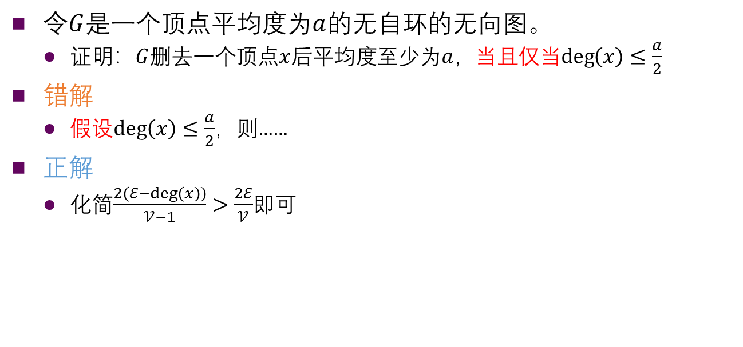
GPS1 Prob4(a)
令$G$是一个顶点平均度为$a$的无自环的无向图。
证明：$G$删去一个顶点$x$后平均度至少为$a$，当且仅当$\deg\left(x\right)≤\frac{a}{2}$
错解
假设$\deg\left(x\right)≤\frac{a}{2}$，则……
正解
化简$\frac{2\left(ℰ−\deg\left(x\right)\right)}{𝒱−1}>\frac{2ℰ}{𝒱}$即可

Slide 4
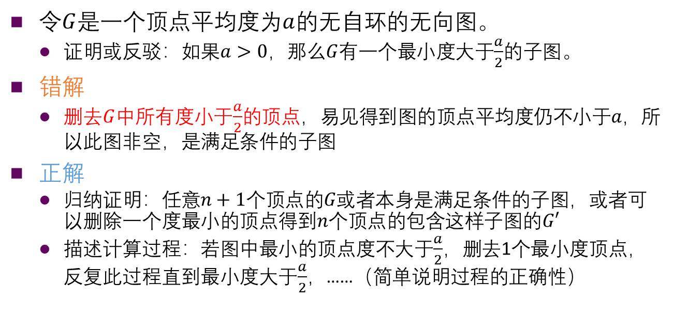
GPS1 Prob4(b)
令$G$是一个顶点平均度为$a$的无自环的无向图。
证明或反驳：如果$a>0$，那么$G$有一个最小度大于$\frac{a}{2}$的子图。
错解
删去$G$中所有度小于$\frac{a}{2}$的顶点，易见得到图的顶点平均度仍不小于$a，$所以此图非空，是满足条件的子图
正解
归纳证明：任意$n+1$个顶点的$G或者$本身是满足条件的子图，或者可以删除一个度最小的顶点得到$n$个顶点的包含这样子图的$G′$
描述计算过程：若图中最小的顶点度不大于$\frac{a}{2}$，删去1个最小度顶点，反复此过程直到最小度大于$\frac{a}{2}$，……（简单说明过程的正确性）

Slide 5
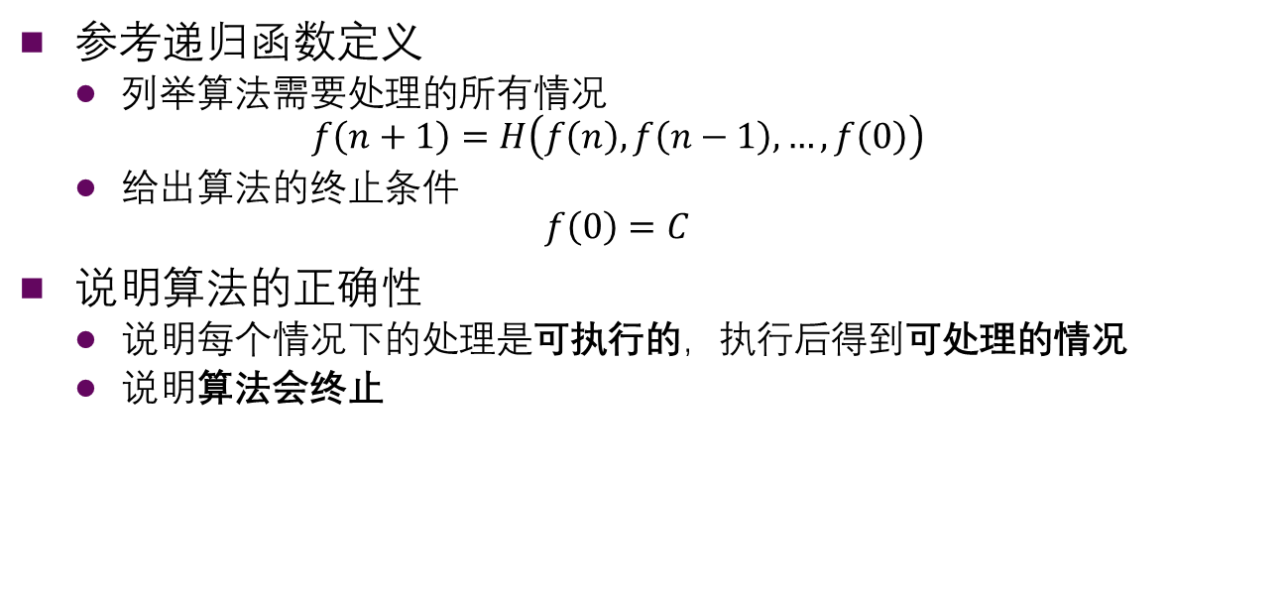
描述一个计算过程（“算法”）
参考递归函数定义
列举算法需要处理的所有情况
$$f\left(n+1\right)=H\left(f\left(n\right),f\left(n−1\right),…,f\left(0\right)\right)$$
给出算法的终止条件
$$f\left(0\right)=C$$
说明算法的正确性
说明每个情况下的处理是可执行的，执行后得到可处理的情况
说明算法会终止

Slide 6
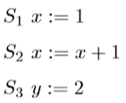
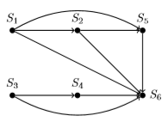
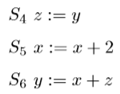
GPS1 Prob5
用顶点表示语句，s 到 t 有一条边表示执行语句 s 之前不能执行语句 t 的有向图称为程序的优先图

Slide 7
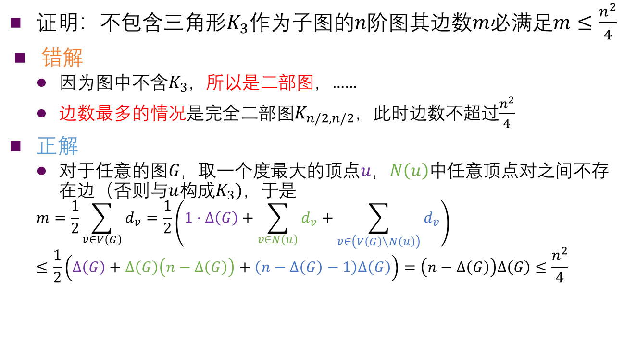
GPS1 Prob6
证明：不包含三角形$K_{3}$作为子图的$n$阶图其边数$m$必满足$m≤\frac{n^{2}}{4}$
错解
因为图中不含$K_{3}$，所以是二部图，……
边数最多的情况是完全二部图$K_{n/2,n/2}$，此时边数不超过$\frac{n^{2}}{4}$
正解
对于任意的图$G$，取一个度最大的顶点$u$，$N\left(u\right)中$任意顶点对之间不存在边（否则与$u$构成$K_{3})，$于是
$$m=\frac{1}{2}\sum_{v∈V\left(G\right)}{d_{v}}=\frac{1}{2}\left(1⋅Δ\left(G\right)+\sum_{v∈N\left(u\right)}{d_{v}}+\sum_{v∈\left(V\left(G\right)∖N\left(u\right)\right)}{d_{v}}\right)≤\frac{1}{2}\left(Δ\left(G\right)+Δ\left(G\right)\left(n−Δ\left(G\right)\right)+\left(n−Δ\left(G\right)−1\right)Δ\left(G\right)\right)=\left(n−Δ\left(G\right)\right)Δ\left(G\right)≤\frac{n^{2}}{4}$$

Slide 8
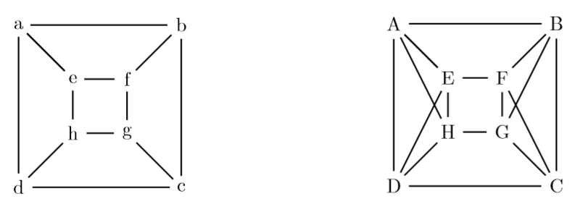
GPS2 Prob3
证明下左图和下右图的补图同构
错解：写出邻接矩阵，然后说“可以通过行列变换得到另一个”
正解：给出行列变换方式/写出同构映射

Slide 9
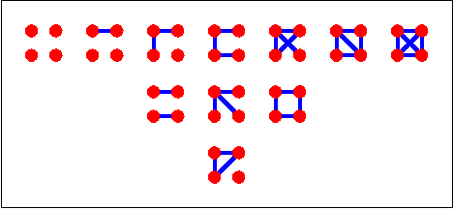
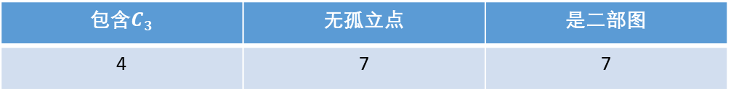
GPS2 Prob4
具有 4 个顶点的非同构简单图中，有多少个
包含$C_{3}$ | 无孤立点 | 是二部图
4 | 7 | 7

Slide 10
思考题
考虑一个由若干小矩形无缝隙无重合地拼成的大矩形，若构成它的每个小矩形均有至少一条边长度为整数，则这个大矩形也至少有一条边长度为整数。
下页为提示，如非必要无须阅读

Slide 11
思考题
考虑一个由若干小矩形无缝隙无重合地拼成的大矩形，若构成它的每个小矩形均有至少一条边长度为整数，则这个大矩形也至少有一条边长度为整数。
如何建图？
以什么作为顶点？
以什么作为边？
顶点的度是多少？

